Slide 1
函数及代码复用
2018秋季
北京师范大学 信息科学与技术学院

Slide 2

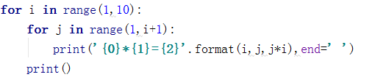
其他
打印乘法口诀表
1*1=1
2*1=2 2*2=4
3*1=3 3*2=6 3*3=9
4*1=4 4*2=8 4*3=12 4*4=16
5*1=5 5*2=10 5*3=15 5*4=20 5*5=25
6*1=6 6*2=12 6*3=18 6*4=24 6*5=30 6*6=36
7*1=7 7*2=14 7*3=21 7*4=28 7*5=35 7*6=42 7*7=49
8*1=8 8*2=16 8*3=24 8*4=32 8*5=40 8*6=48 8*7=56 8*8=64
9*1=9 9*2=18 9*3=27 9*4=36 9*5=45 9*6=54 9*7=63 9*8=72 9*9=81

Slide 3

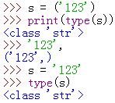
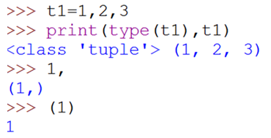
元组tuple()
一旦创建就不能被修改，采用逗号和圆括号（可选）来表示
() 或 tuple()：创建一个空元组

Slide 4
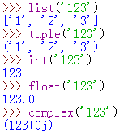

元组tuple()

Slide 5
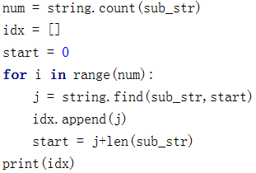
查找子串
给定一字符和子串，查找子串出现的次数及位置
string = ‘this is a test. 123 45678~ end! It is a good idea!’ sub_str = ‘is’
5_find_idx.py

Slide 6
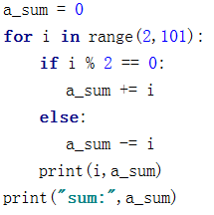
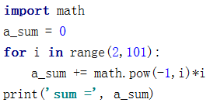
练习题
习题1. 编程实现2-3+4-5+6.....+100的和。

Slide 7
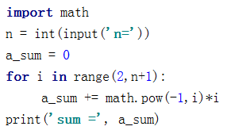
练习题
习题1.编程实现2-3+4-5+6.....+n的和，n由键盘输入。

Slide 8
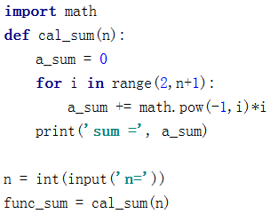
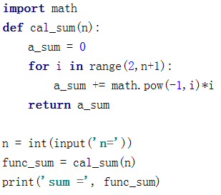
练习题
习题1. 编写函数：输出2-3+4-5+6.....+n的和，n为参数。

Slide 9
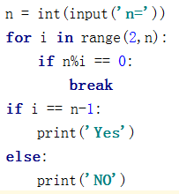
练习题
习题2. 判断一个数是否为素数。

Slide 10
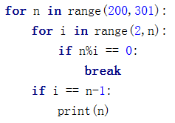
练习题
习题2. 请输出200~300之间的素数。

Slide 11
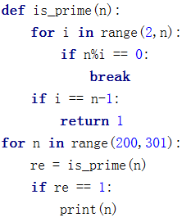
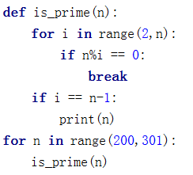
练习题
习题2. 编写函数，输出200~300之间的素数。

Slide 12
目 录
函数的声明与调用
参数传递与返回值
1
2
3
4
变量的作用域
函数的递归

Slide 13
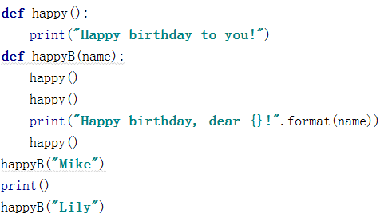
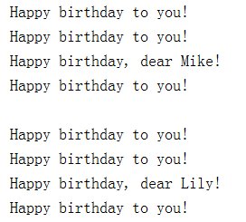
函数的声明和调用
实例1：生日歌(5_happybirthday.py)

Slide 14
函数的声明和调用
• 函数是一段具有特定功能的、可重用的语句组；用函数名来
表示并通过函数名完成功能调用。
• 函数也可以看作是一段具有名字的子程序，可以在需要的地方调用执行，不需要在每个执行地方重复编写这些语句。
每次使用函数可以提供不同的参数作为输入，以实现对不同数据的处理；函数执行后，还可以反馈相应的处理结果。
■ 函数是一种功能抽象

Slide 15
函数的声明和调用
程序调用一个函数需要执行以下四个步骤：
（1）调用程序在调用处暂停执行；
（2）在调用时将实参复制给函数的形参；
（3）执行函数体语句；
（4）函数调用结束给出返回值，程序回到调用前的暂 停处继续执行。

Slide 16
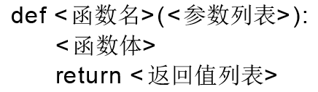

函数声明与调用
实例2：简单函数(5_sim_fun.py)
def func(s):
print('in function:'+s)
return("Hello,world")
s = "How are you"
s1 = func(s)
print('in main program:'+s1)
函数的调用
通过函数名，括号和自变量来调用/访问这个函数
注：声明在前，调用在后

Slide 17
lambda函数
lambda函数用于定义简单的、能够在一行内表示的函数，返回一个函数类型。
>>>f = lambda x, y : x + y
>>>type(f)
<class 'function'>
>>>f(10, 12)
22
<函数名> = lambda <参数列表>: <表达式>

Slide 18
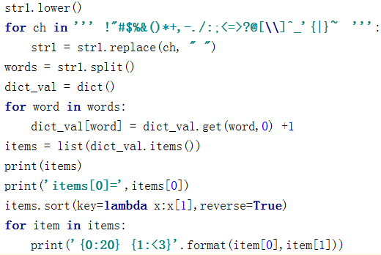

词频统计

Slide 19



列表sort()添加key和reverse参数操作方法
key在sort()函数中的作用，使用时都需要提供可以做为排序依据的函数。
以列表内元素的长度来排序，用到计算长度的len()函数
只要按照你的需求写入对应的函数即可
需要以整型数字来排序，就需要用到int()
reverse，一个布尔值True/False，用来决定是否要对列表进行反向排序。

Slide 20
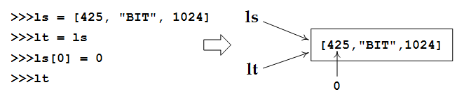
list基本操作
list对象的方法
s=[1,2,3]
方法 | 说明 | 示例
s.append(x) | 把对象x追加到s的尾部 | s.append(‘a’) #s=[1,2,3,’a’]
s.reverse() | 列表反转 | s.reverse() #s=[3,2,1]
s.sort() | 列表排序 | s.sort() #s=[1,2,3]

Slide 21
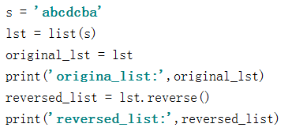

Reverse()
判断输入的字符串是否是回文，如“abcdcba”是回文。

Slide 22
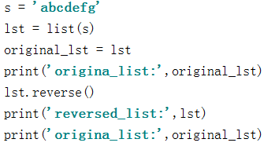
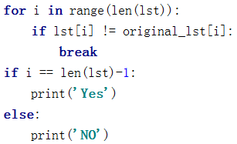
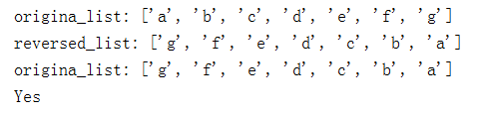
Reverse()
判断输入的字符串是否是回文，如“abcdcba”是回文。
两个列表必须完全相同（包括位置），只有这样才能是True。

Slide 23
list基本操作

Slide 24
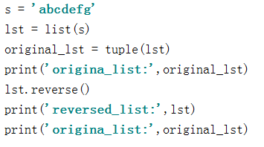
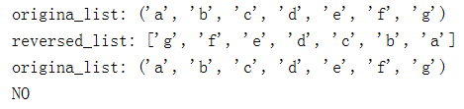
Reverse()

Slide 25
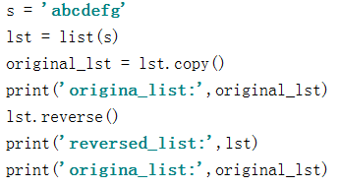
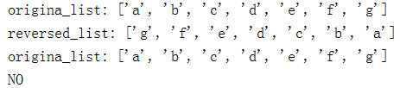
Reverse()

Slide 26
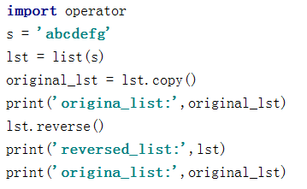
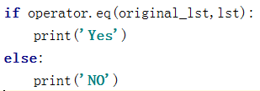
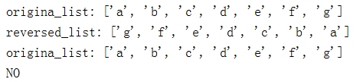
Reverse()

Slide 27
函数的分类
内置函数
abs() | id() | round() | compile() | locals()
all() | input() | set() | dir() | map()
any() | int() | sorted() | exec() | memoryview()
asci() | len() | str() | enumerate() | next()
bin() | list() | tuple() | filter() | object()
bool() | max() | type() | format() | property()
chr() | min() | zip() | frozenset() | repr()
complex() | oct() |  | getattr() | setattr()
dict() | open() |  | globals() | slice()
divmod() | ord() | bytes() | hasattr() | staticmethod()
eval() | pow() | delattr() | help() | sum()
float() | print() | bytearray() | isinstance() | super()
hash() | range() | callable() | issubclass() | vars()
hex() | reversed() | classmethod() | iter() | import()
自定义函数

Slide 28
目 录
函数的声明与调用
参数传递与返回值
1
2
3
4
变量的作用域
函数的递归

Slide 29
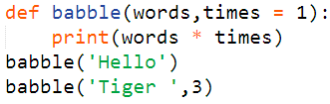

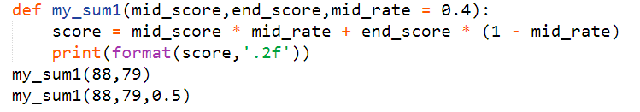

默认参数
在定义函数时，有些参数可以存在默认值
5_fun_para_1.py
注：先声明没有默认参数的形参，再声明有默认参数的形参
5_fun_para_2.py
函数调用时，实参默认是按位置顺序传递形参。
Notes:
函数的名字和位置确定下来，函数的接口定义就完成了，对于调用者，只需要知道如何传递正确的参数和函数返回什么样的值就够了 Python函数定义简单，但灵活，参数可以有多种定义方式：默认参数、关键字参数和可变参数

Slide 30

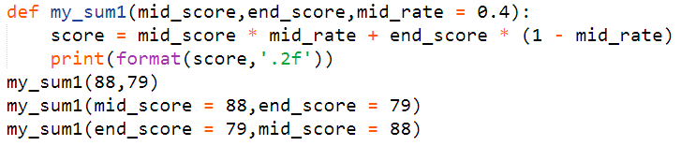
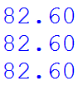
关键字参数
据每个参数的名字传递参数
由于调用函数时指定了参数名称，所以参数之间的顺序可以任意调整。
优点：参数按名称意义明确；参数之间的顺序何以任意调整；如果有多个可选参数，可选择指定某个参数值。
示例：
5_fun_para_4.py
运行结果：
调用者可以定义哪一个函数接受这个值，通过在调用时使用参数的变量名，使用name=value这种语法。

Slide 31
可变参数
通过带星号的参数，如*args，允许向函数传递0或任意个参数；
调用函数时，这些可变参数自动组装为一个tuple；
声明函数时，通过带双星的参数，如**kw，向函数传递0或任意个含参数名的参数；
调用函数时，这些关键字参数在函数内部自动组装为一个dict；
定义可变参数和关键字参数的语法： *args是可变参数，args接收的是一个tuple； **kw是关键字参数，kw接收的是一个dict。
Notes:
当传递参数个数不确定的时候我们可以考虑传递list或tuple，但是使用可变参数更为简化 可变参数的定义，只需要在参数前面加一个*，然后通过循环遍历传递给函数的参数即可
对于list或tuple传递到可变参数中，在传递时在参数前加上*即可

Slide 32
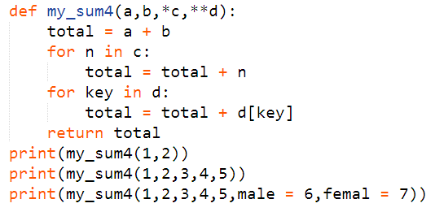

可变参数
示例：
运行结果：
注：带星或双星的参数必须位于形参列表的最后位置。
5_fun_para_3.py

Slide 33
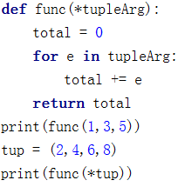
可变参数
示例：
运行结果：
9
20

Slide 34
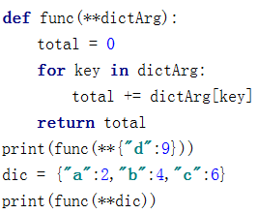
可变参数
示例：
运行结果：
9
12

Slide 35
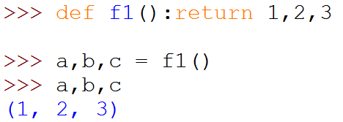
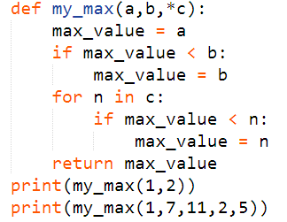
函数返回值
函数关键字 return 返回值，可返回元组
示例：求若干数中最大值
将最大值设置为一个很小的数，或取第一个数为最大值的初值；
利用循环，将每个数与最大值比较，若此数大于最大值，则将此数设置为最大值
5_fun_return.py

Slide 36
变量的返回值
• return语句用来退出函数并将程序返回到函数被调用的位
置继续执行。
• return语句同时可以将0个、1个或多个函数运算完的结果返回给函数被调用处的变量。
>>>def func(a, b):
return a*b
>>>s = func("knock~", 2)
>>>print(s)
knock~knock~

Slide 37
变量的返回值
函数可以没有return，此时函数并不返回值，如生日歌中的happy()函数。
函数也可以用return返回多个值，多个值以元组类型保存。
>>>def func(a, b):
return b,a
>>>s = func("knock~", 2)
>>>print(s, type(s))
(2, 'knock~') <class 'tuple'>

Slide 38
目 录
函数的声明与调用
参数传递与返回值
1
2
3
4
变量的作用域
函数的递归

Slide 39
变量的作用域
Python中变量的作用域——可被访问的范围；
定义在函数内部的变量拥有一个局部作用域
定义在函数外的拥有全局作用域；
全局变量指在函数之外定义的变量，一般没有缩进，在程序执行全过程有效。
局部变量指在函数内部使用的变量，仅在函数内部有效，当函数退出时变量将不存在。
Notes:
一个程序的所有的变量并不是在哪个位置都可以访问的。访问权限决定于这个变量是在哪里赋值的。

Slide 40
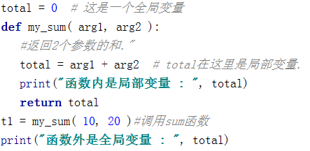

变量的作用域
示例:
5_var_scope_1.py
运行结果：
注：当函数执行完退出后，其内部变量将被 释放。

Slide 41
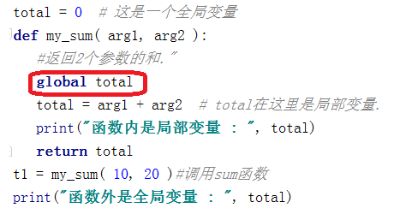

变量的返回值
如果希望my_sum()函数将total当作全局变量，需要在变量total使用前显式声明该变量为全局变量。
5_var_scope_2.py
运行结果：

Slide 42
目 录
函数的声明与调用
参数传递与返回值
1
2
3
4
变量的作用域
函数的递归

Slide 43
递归的定义
数学上有个经典的递归例子叫阶乘，阶乘通常定义为：
n!= n(n −1)(n − 2)...(1)
这个关系给出了另一种方式表达阶乘的方式：
⎧1
n = 0
n! = ⎨
⎩n(n −1)!otherwise
程序设计中的递归定义：自调用函数，可以在函数体内直接或者间接地自己调用自己，即函数的嵌套调用是函数本身；
递归函数不能无限递归，否则会耗尽内存；
一般在递归函数中，需要设置终止条件；

Slide 44
非函数实现N阶乘问题
实例1：计算n的阶乘—无函数代码(5_fac_no_fun.py)
n!= n(n -1)(n - 2)...(1)
n = int(input('please enter the num:'))
total = 1
for i in range(1,n+1):
total = total * i
result = total
print('{0}! = {1}'.format(n,result))

Slide 45
非递归函数解决N阶乘问题
实例2：计算n的阶乘—带参数的函数(5_fac_use_fun.py)
def factorial(n):
if n == 0:
return 1
total = 1
for i in range(2,n+1):
total = total * i
return total
n = int(input('please enter the num:'))
result = factorial(n)
print('{0}! = {1}'.format(n,result))
n!= n(n -1)(n - 2)...(1)

Slide 46
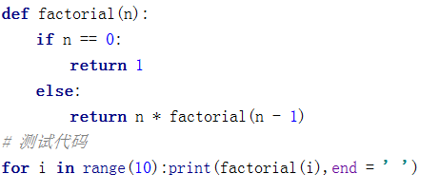
递归函数解决N阶乘问题
实例3：递归函数求阶乘：
求阶乘：
⎧1
n = 0
n! = ⎨
⎩n(n −1)!otherwise
运行结果：
5_fac_recurse.py
Notes:
递归函数的定义简单，逻辑清晰，理论上所有的递归函数都可以写成循环的方式。
注意，使用递归函数需要注意栈溢出，在计算机中，函数调用是通过栈这种数据结构实现的，每进入一个函数调用，栈就会加一层栈帧，每当函数返回，栈就会减去一层栈帧，当递归调用的次数过多，会导致栈溢出。

Slide 47

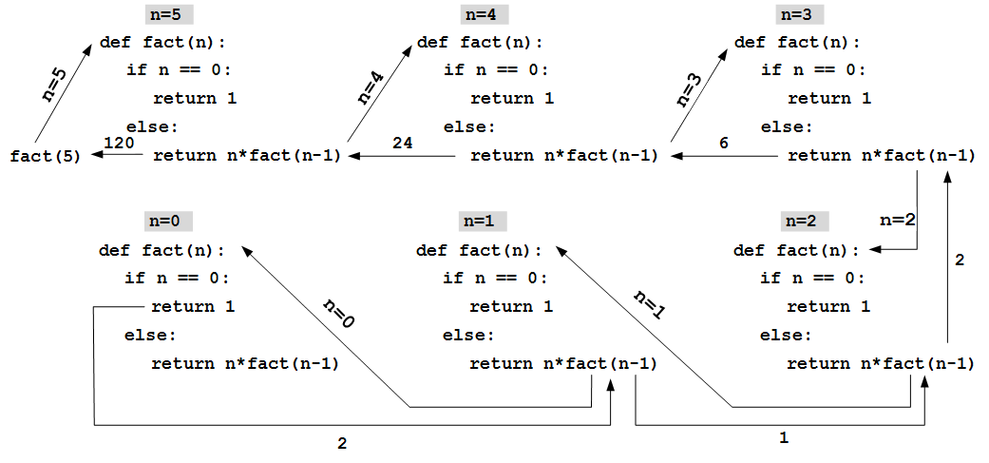
递归的使用方法

Slide 48
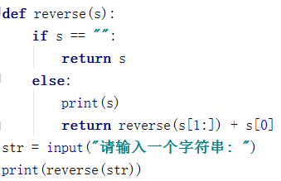
递归的使用方法
字符串反转: 对于用户输入的字符串s，输出反转后的字符串。
解决这个问题的基本思想是把字符串看作一个递归对象。
def reverse(s):
return reverse(s[1:]) + s[0]
s[0]是首字符，s[1:]是剩余字符串，将它们反向连接，可以得到反转字符串。
5_str_reverse.py

Slide 49
The End

Slide 50
练习题（红色标注为第4次作业题）
编写函数：将三个数按由小到大排列输出。
有1、2、3、4个数字，能组成多少个互不相同三位数？能组成多少个互不相同且无重复的三位数？请分别输出。
编写函数，输入n个整数，找出其中最小的K个数。例如输入 4,5,1,6,2,7,3,8这8个数字，则最小的4个数字是1,2,3,4。
编写函数：计算任一输入整数的各位数之和。
一个数如果恰好等于它的因子之和，这个数就称为“完数”。例如6=1＋2＋3. 编程找出1000以内的所有完数。
编写函数：求某数字（三位数）是否是水仙花（每一位数的立方=该数本身）。如：153 = 1^3+5^3+3^3。

Slide 51
练习题（红色标注为第4次作业题）
编写函数：判断一个四位数是不是玫瑰花瓣（即：该四位数各位数字的4次方之和恰好等于该数本身，如1634=1^4+6^4+3^4+4^4）
编写函数：用递归和非递归的方式求斐波那契数列，并输出前20项。
编写程序：利用可变参数定义求给定数列中最大值和最小值的函数My_MaxMin(a,b,*c,**d)，并给出测试数据。
编写函数：一球从100米高度自由落下，每次落地后反跳回原高度的一半；再落下，求它在第10次落地时，共经过多少米？第10次反弹多高？

Slide 52
练习题（红色标注为第4次作业题）
编写函数：判断字符串是否表示数值（包括整数和小数）。例如，字符串“+100”,“5e2”,“-123”,“3.1416”和“-1E-16”都表示数值。但"12e","1a3.14","1.2.3","+-5"和"12e+4.3"都不是。
约瑟夫环问题：已知n个人（以编号1，2，3...n分别表示）围坐在一张圆桌周围。从编号为k的人开始报数，数到m的那个人出列；他的下一个人又从1开始报数，数到m的那个人又出列；依此规律重复下去，直到圆桌周围的人全部出列。编写递归函数，求出出列的序号。

